Slide 1
Convolutional Neural Network(CNN)
李佳霖

Slide 2
Outline
CNN核心思想
CNN架構
CNN建模

Slide 3


核心思想
為何CNN適合用來訓練圖片?
那是因為圖片其實具有3個特點
特點一
識別出物體的某個特徵時，我們並不需要整張圖片，只需要一個區域即可。舉裡來說，若我們要找鳥嘴這個特徵，其實只需要偵測圖片中某一個區塊就可以
“beak” detector

Slide 4

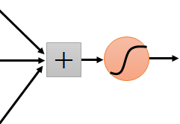
特點二
不同的圖片中特徵的位置可能不一樣，但是特徵的匹配是差不多的，這說明某些神經元的參數是可以通用。以鳥嘴這個特徵為例，可能一張圖片的鳥嘴在左上角，另外一張的在右下角
“upper-left beak” detector
Do almost the same thing
They can use the same set of parameters.
“middle beak” detector

Slide 5

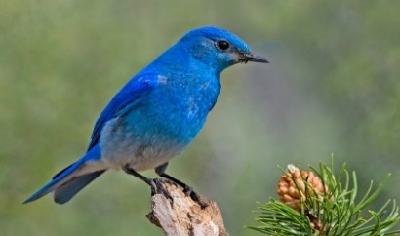
特點三
圖片進行抽樣(Subsampling)後，並不影響整張圖片意思的表達。比如我們去掉圖片的偶數列與基數列，雖然整張圖片的大小縮小一半，但是我們能可以看出圖片裡有甚麼
bird
bird
subsampling
We can subsample the pixels to make image smaller
Less parameters for the network to process the image

Slide 6


CNN 架構
輸入層 (input layer)
隱藏層 (hidden layer)
1. 卷積層 (convolutional layer)
2. 池化層 (pooling layer)
3. Flatten層
4. 全連接層 (fully-connected layer)
輸出層
cat dog ……
Convolution
Max Pooling
可以重複多次
Fully Connected Feedforward network
Convolution
Max Pooling
Flatten

Slide 7
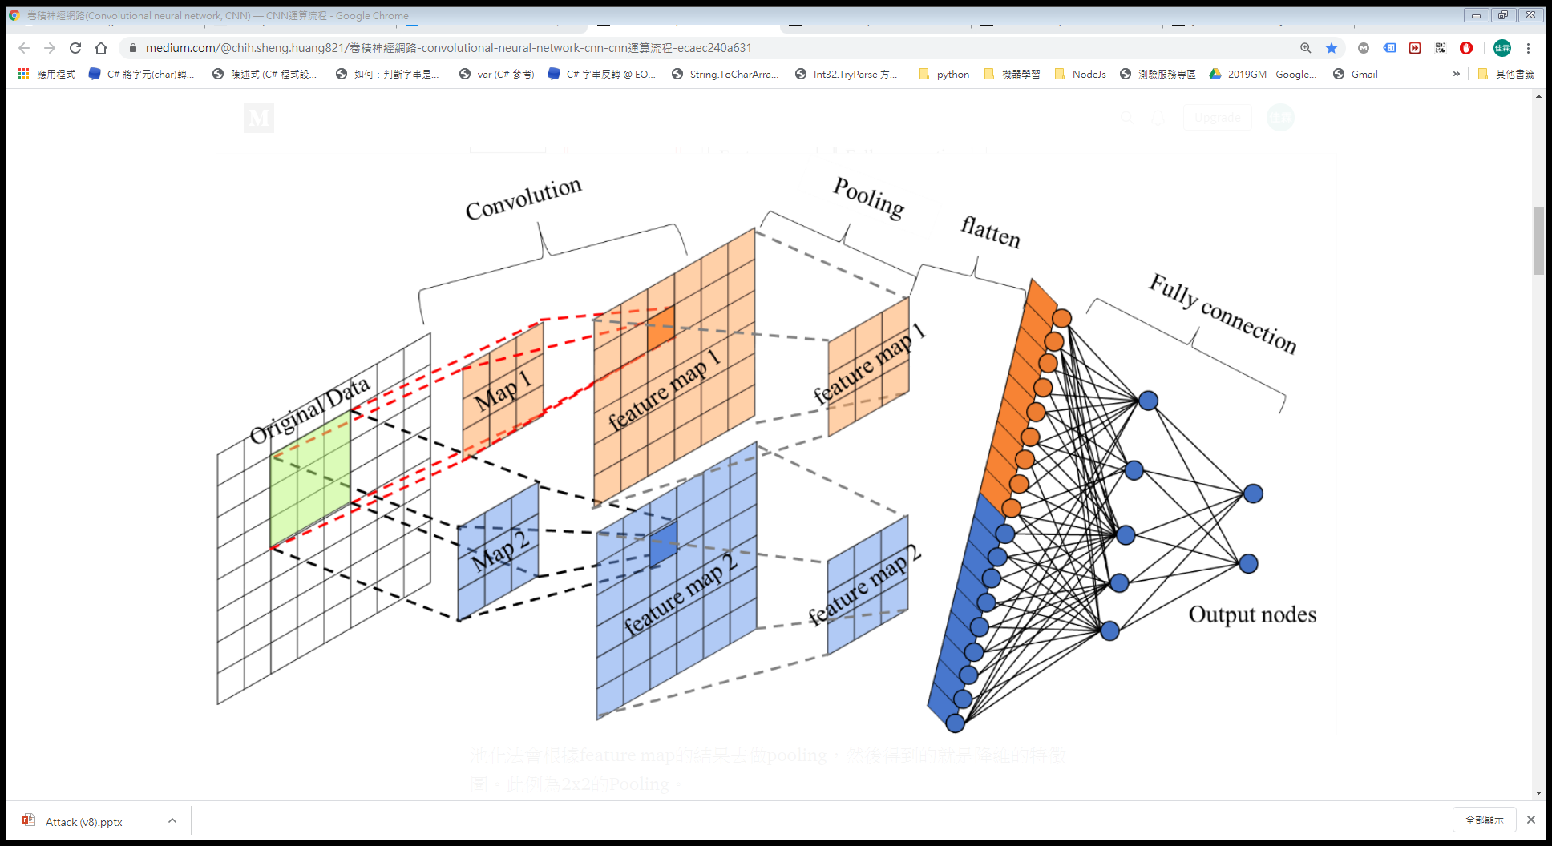
卷積層 (convolutional layer)
卷基層的概念，其實就用來實現前述所提到的CNN核心思想的前2個特點
主要做一件事情，將輸入通過多個卷積核(kernel)(或者叫做filter)，最終生成 feature map
filter的目的就是幫助我們萃取出圖片當中的一些特徵(ex:形狀)

Slide 8
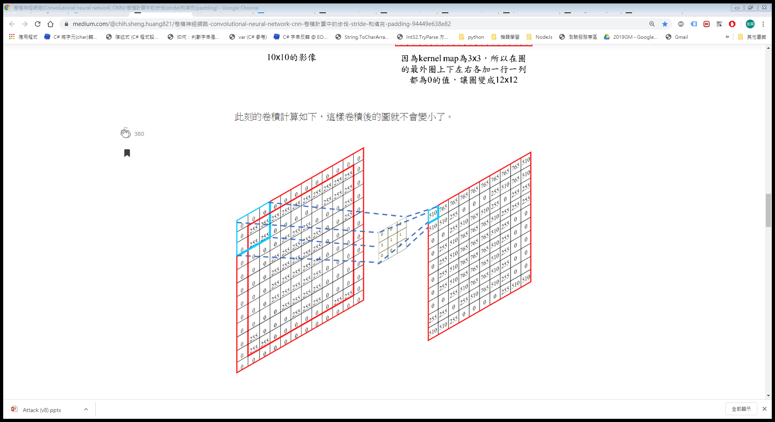
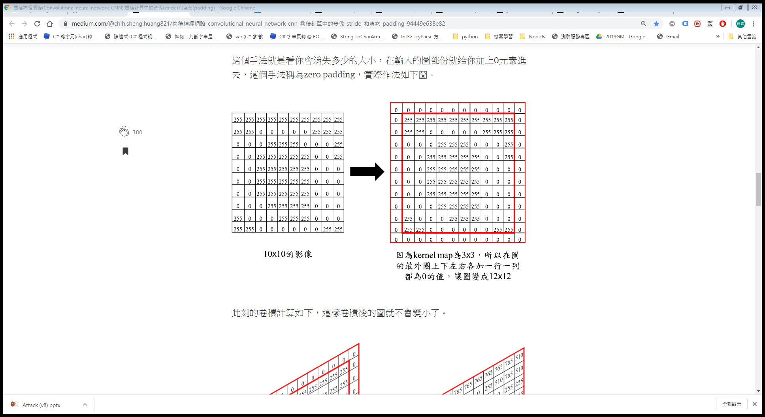
卷積層 (convolutional layer)
卷積計算後，卷積後的圖是不是就一定只能變小?
padding這個參數就是在解決上面的問題 (參數: Padding=“same”)
zero padding
就是看你會消失多少的大小，在輸入的圖部份就給你加上0元素進去，這個手法稱為zero padding

Slide 9
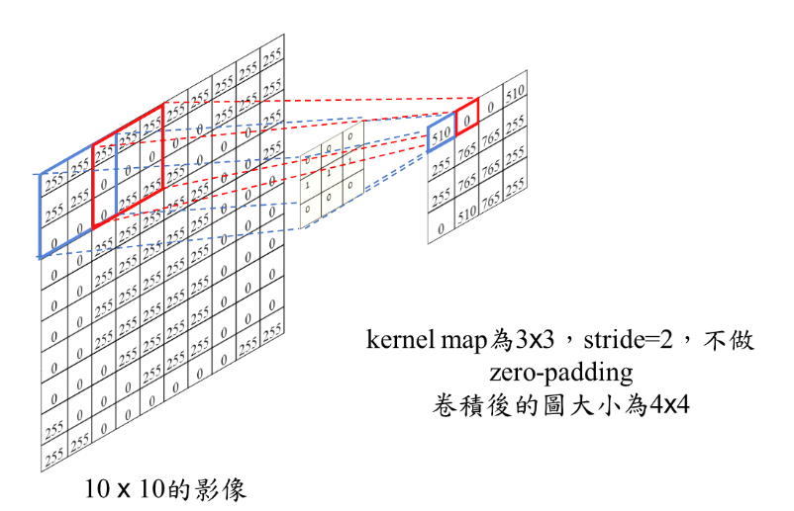
卷積層 (convolutional layer)
卷積計算是不是一次只能移動一格?
Strides 這個參數就是在解決上面的問題，可以2格或更多
卷積後的圖會根據filter大小和stride大小而有不同的長寬
公式如下:
new_height = new_width = (W — F + 1) / S
（结果向上取整數，假設算出來結果是4.5，取5）
例如:原圖10x10 filter 3x3, stride=1, 卷積後的大小: (10–3+1)/1=8 filter 3x3, stride=2, 卷積後的大小: (10–3+1)/2=4

Slide 10
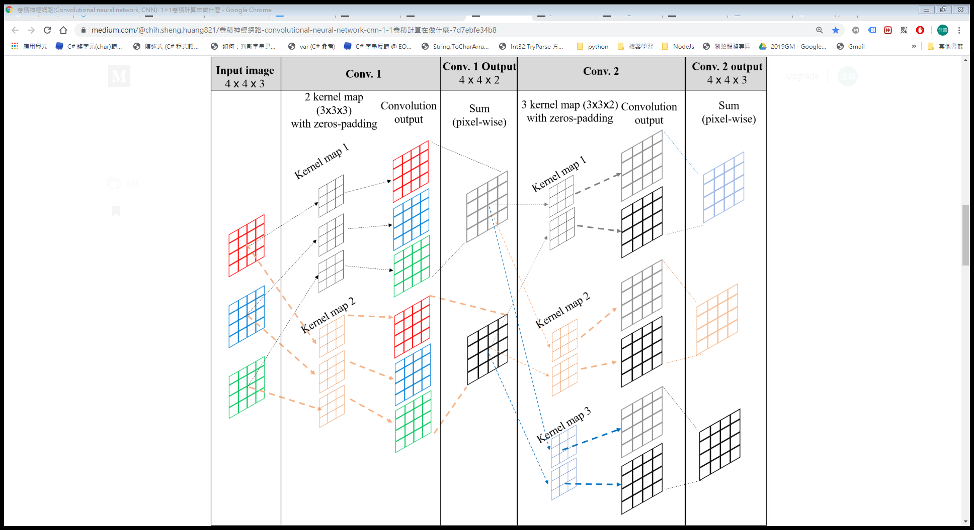
卷積層 (convolutional layer)
Channel介紹
Channel這個名詞非常重要，你也可以解讀為維度(dimension)，但又不完全一樣，因為這個東西在卷積計算後的數量是跟你kernel(filter)設定的數量有關係

Slide 11
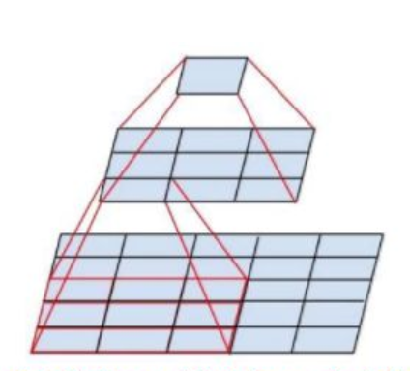
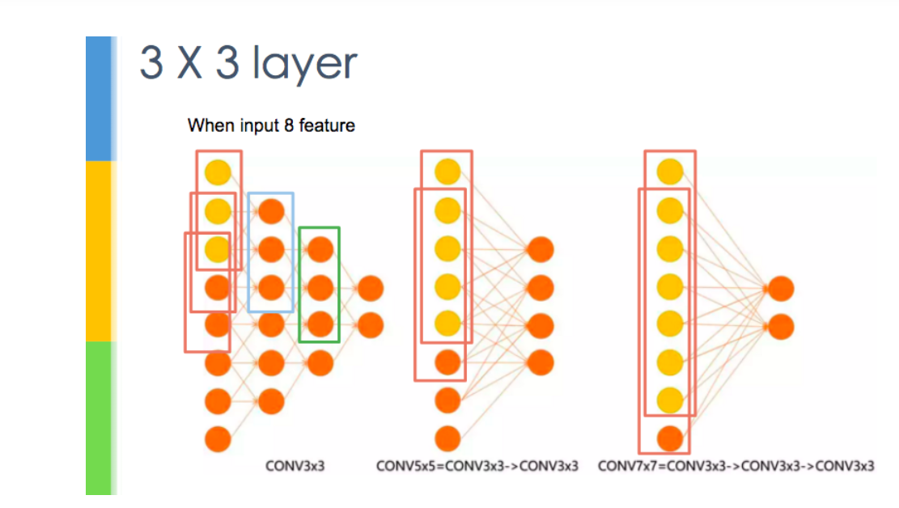
卷積層 (convolutional layer)
Filter大小差異的介紹 : 習慣使用小filter(3x3)
從圖可以清楚的看出2個3*3 filter作用在不同層相當於1個5*5 filter，3個3*3 filter作用在不同層相當於1個7*7 filter
使用較多較小的filter可以提高非線性轉換(Non-Linearity) (EX:3個3*3的filter相當於1個7*7的filter，但前者可以執行3次ReLU)
使用多個小filter取代大filter也可以降低參數量

Slide 12
池化層(pooling layer)
池化層的概念，對應了CNN核心思想的第3點
池化法會根據feature map的結果去做pooling，然後得到的就是降維的特徵圖
常見有Max Pooling 和 Avg Pooling
以Max pooling為例
3
-1
-3
-1
3
0
Max pooling
Filter
-3
1
0
-3
原圖
3
1
1 | -1 | -1
-1 | 1 | -1
-1 | -1 | 1
-3
-3
0
1
3
-2
-2
-1

Slide 13
Flatten層
做完卷積運算和池化法後得到的特徵圖還是一個2-D的圖片，到全連接層前要先轉成1-D的陣列
全連接層部份(Fully connection)
及一般常見的DNN神經網路模型
3
0
3
0
1
1
1
3
3
1
1
0
3
Flatten
1
Fully Connected Feedforward network
0
3

Slide 14
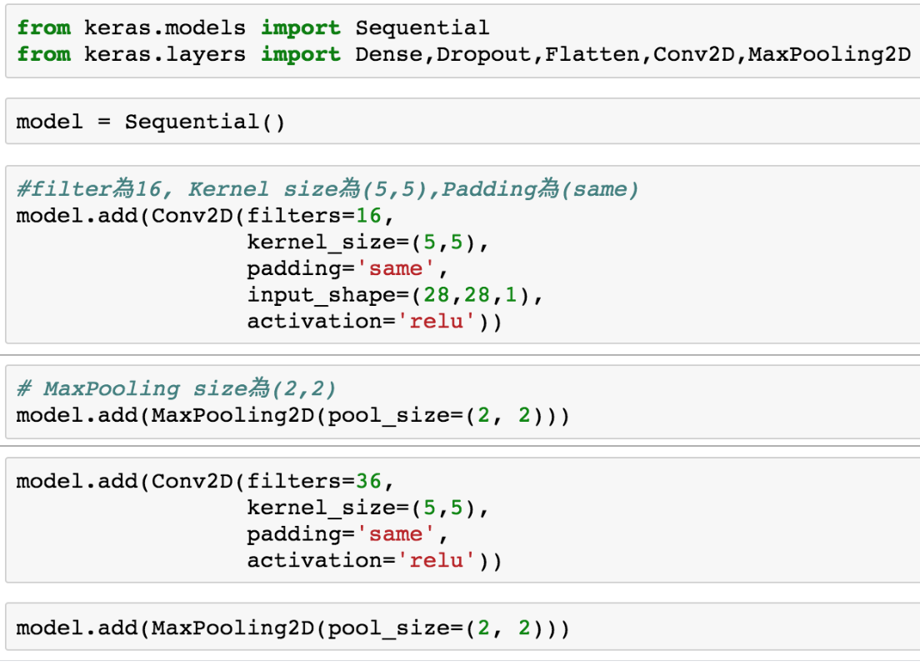
建立CNN模型
Step1=>首先要import相關的建模套件
Step2=>建立最簡單的線性模型，標準一層一層傳遞的神經網路叫 Sequential
Step3=>為模型加入卷積層(Conv2D)
Filters : filter數量
Kernel_size : filter大小
Padding : 是否要加入padding層
Input_shape : 只有在加入第一層卷積層時要告訴 input_shape
Activation : 活化函數
可以重複多次
Step4=>為模型加入池化層(MaxPooling2D)

Slide 15
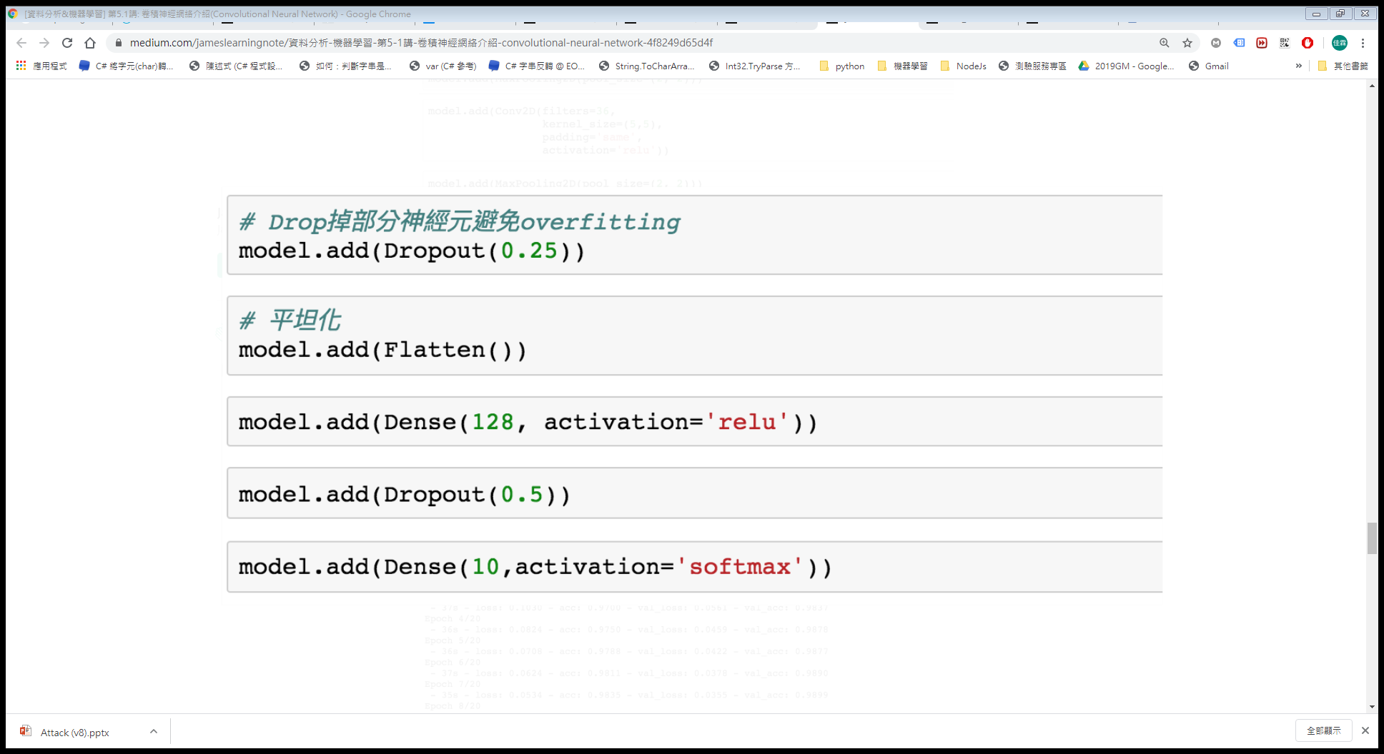
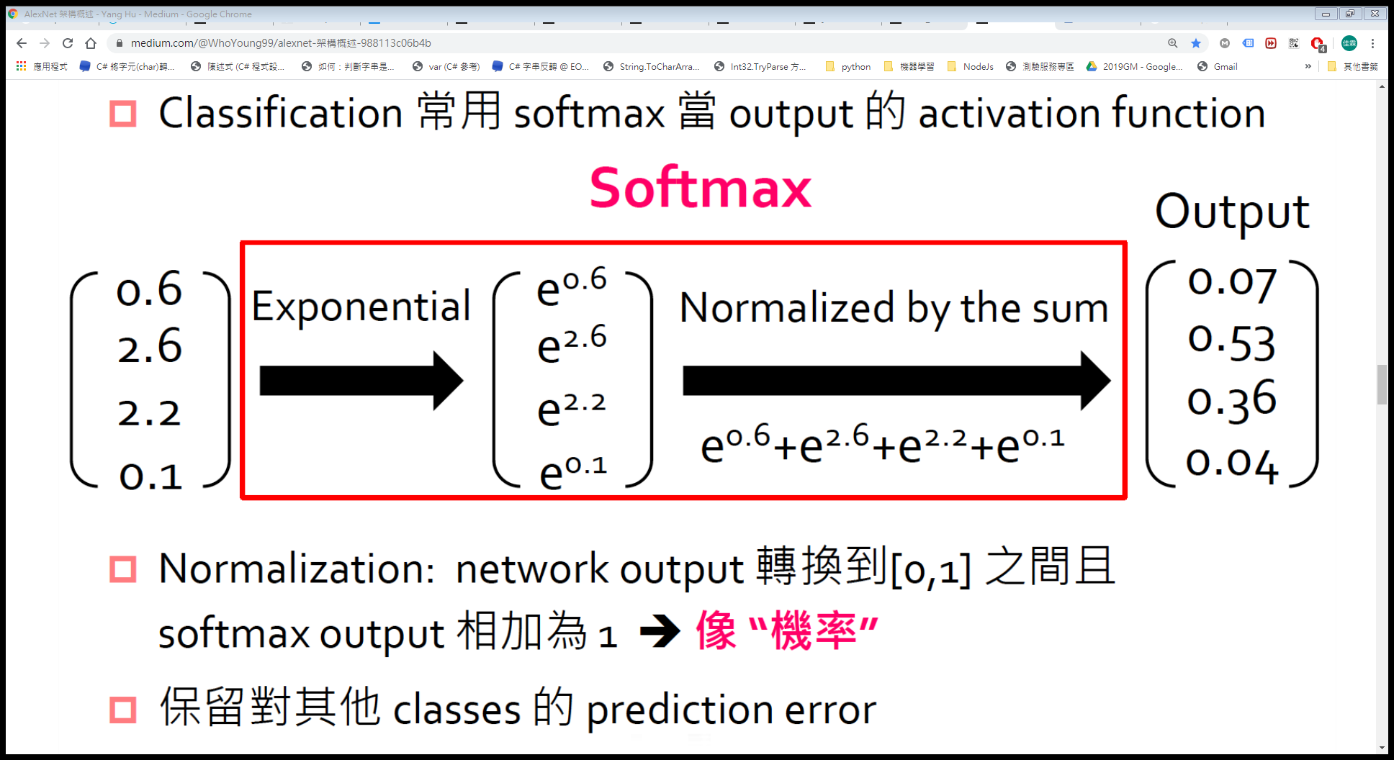
建立CNN模型
Step5=>加入Flatten層
Step6=>加入Dense層
補充: Softmax 介紹
分類問題常用softmax當output的activation function
將output轉換到[0,1]之間且softmax output相加為1

Slide 16
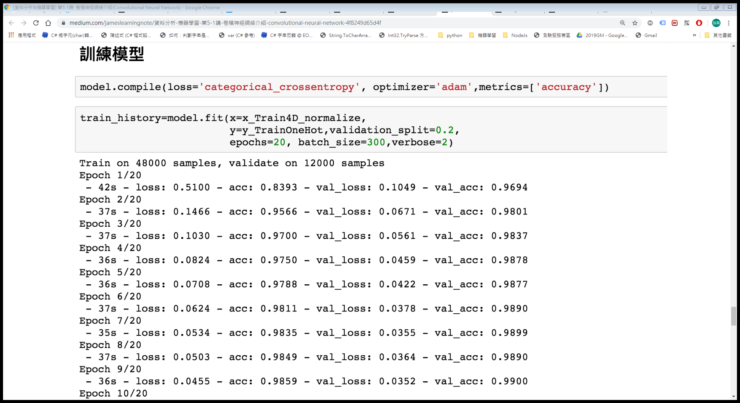
建立CNN模型
Step7=>建模完後，需要將模型進行編譯(model.compile)，並選擇
損失函數(loss)
優化方法(optimizer)
成效衡量方式(metrics=[“accuracy”])
Step8=>訓練模型(model.fit)
X : 訓練資料集
Y : 訓練資料的label
Validation_split : 驗證集的比例
Epochs : 訓練次數
Batch_size
Verbose : 顯示測試結果的信息複雜度，有 (0、1、2)三種選項

Slide 17
CNN實作中文手寫數字(程式碼示範)
資料集介紹
資料集為中文手寫數字，包含了訓練資料集與測試資料集
訓練資料共有2450筆
測試資料共有1700筆

Slide 18
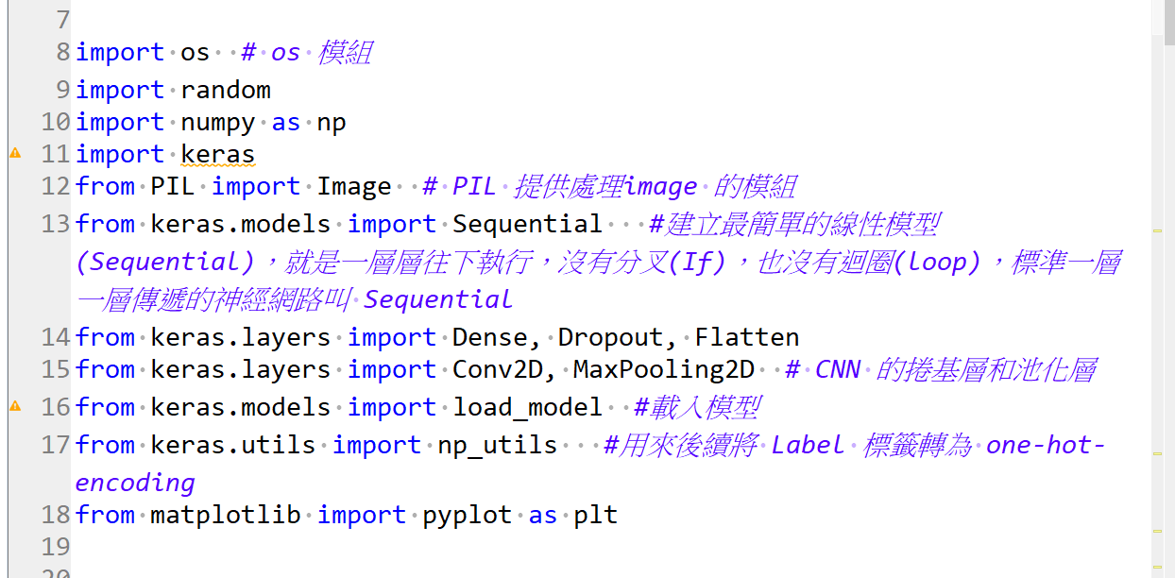
Import 模組

Slide 19
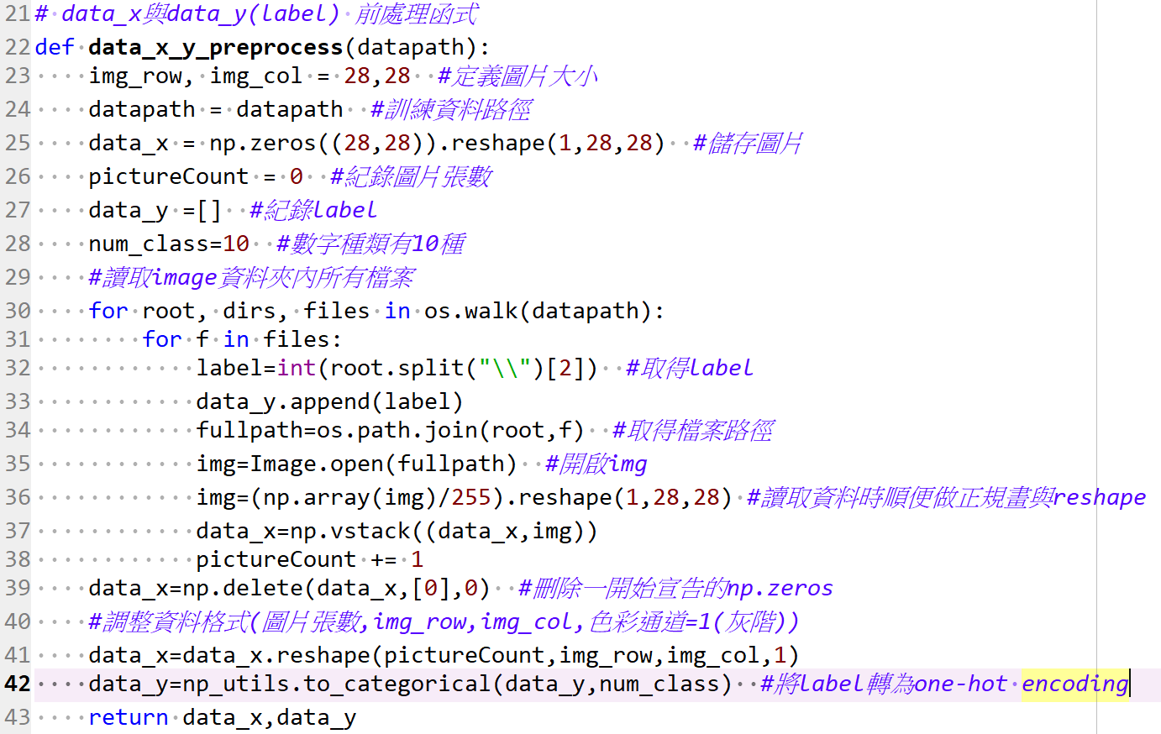
資料前處理函式

Slide 20
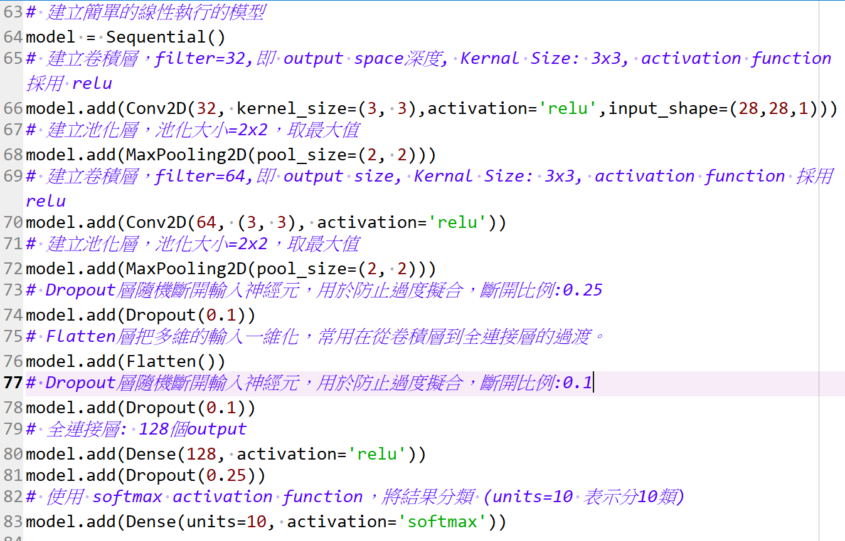
建立CNN模型

Slide 21
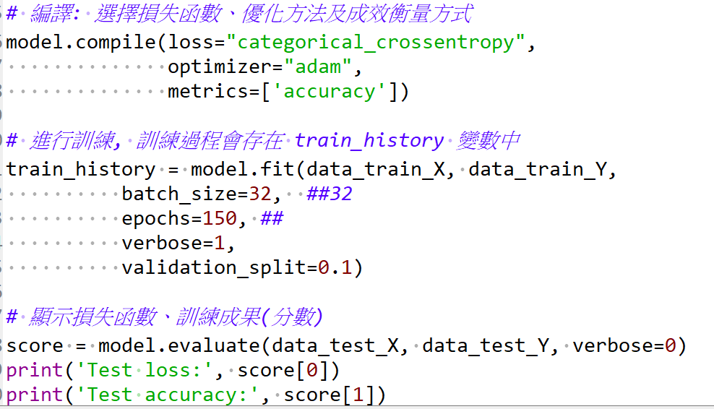
模型編譯與訓練

Slide 22
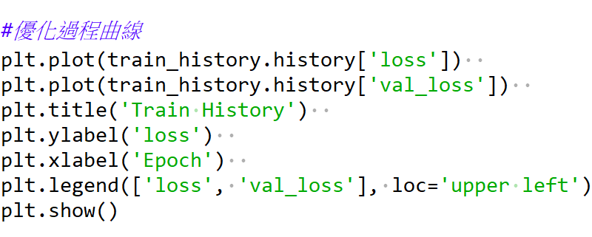
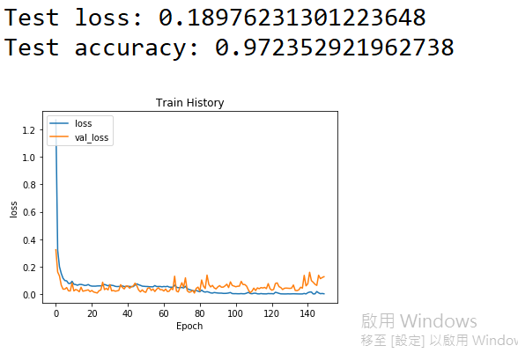
顯示訓練過程的優化曲線

Slide 23
Q & A

